Slide 1
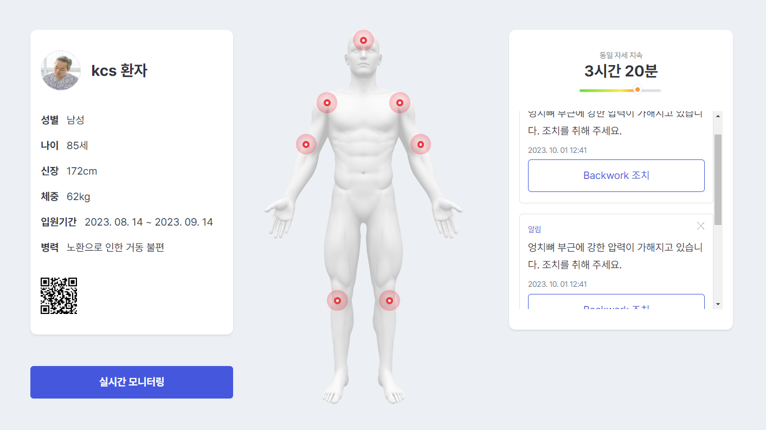
시연 영상
환자 세부 정보
욕창 위험 표시
설명 1
설명 2
의사 소견 및 알림
설명 1
설명 2
동일 자세 지속
설명 1
설명 2

Slide 2
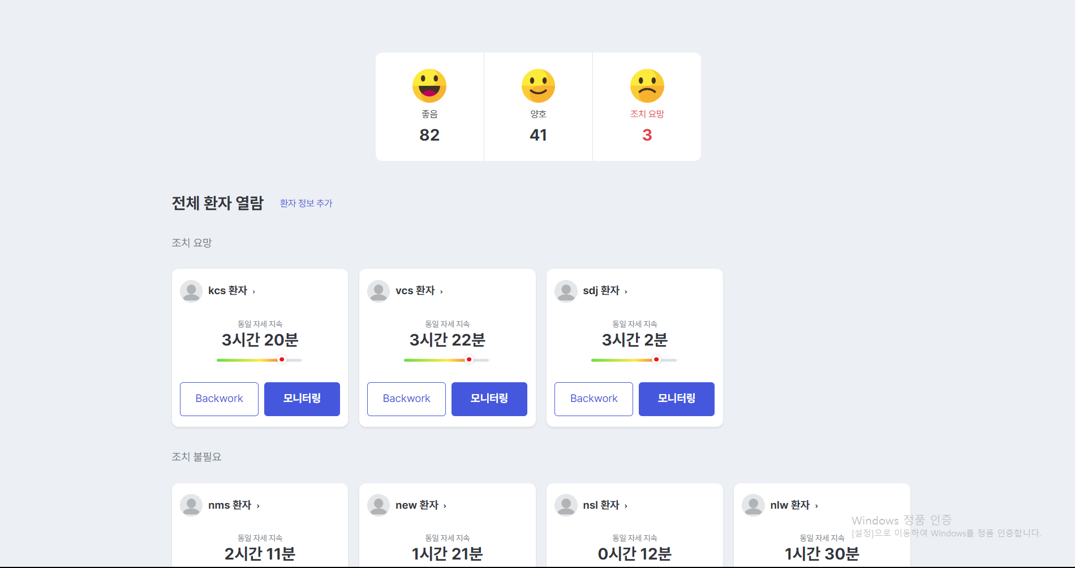
시연 영상
전체 환자 열람
환자 정보 카드
설명 1
설명 2
조치 요망
설명 1
설명 2
조치 불필요
설명 1
설명 2

Slide 3

시연 영상
Backwork
SSH 통신
설명 1
설명 2
컨트롤러 조작
설명 1
설명 2

Slide 4
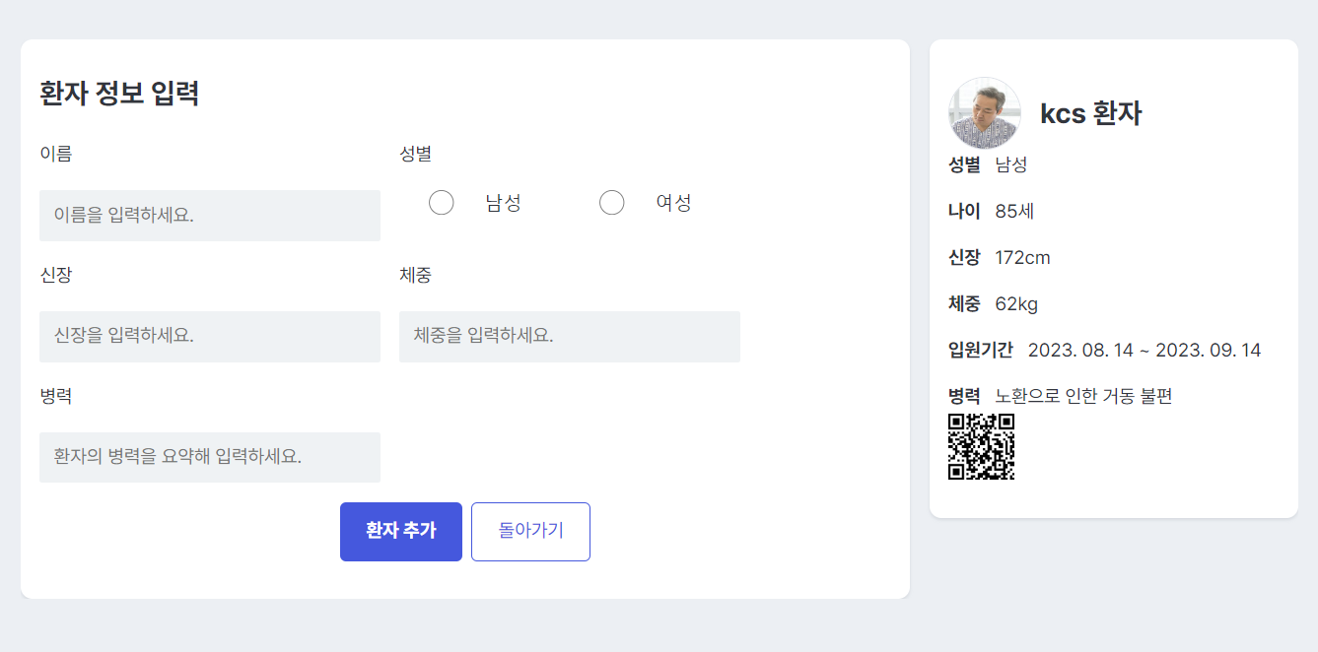

시연 영상
환자 추가
환자 추가
설명 1
설명 2
Virtual keyboard
설명 1
설명 2

Slide 5
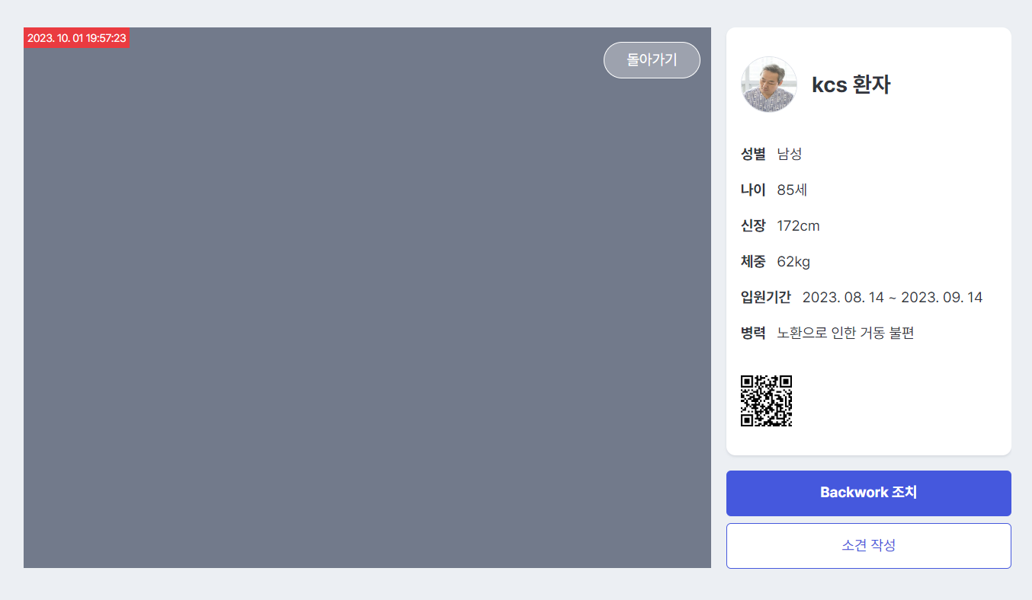
시연 영상
환자 자세 실시간 모니터링
자세 모니터링
설명 1
설명 2

Slide 6
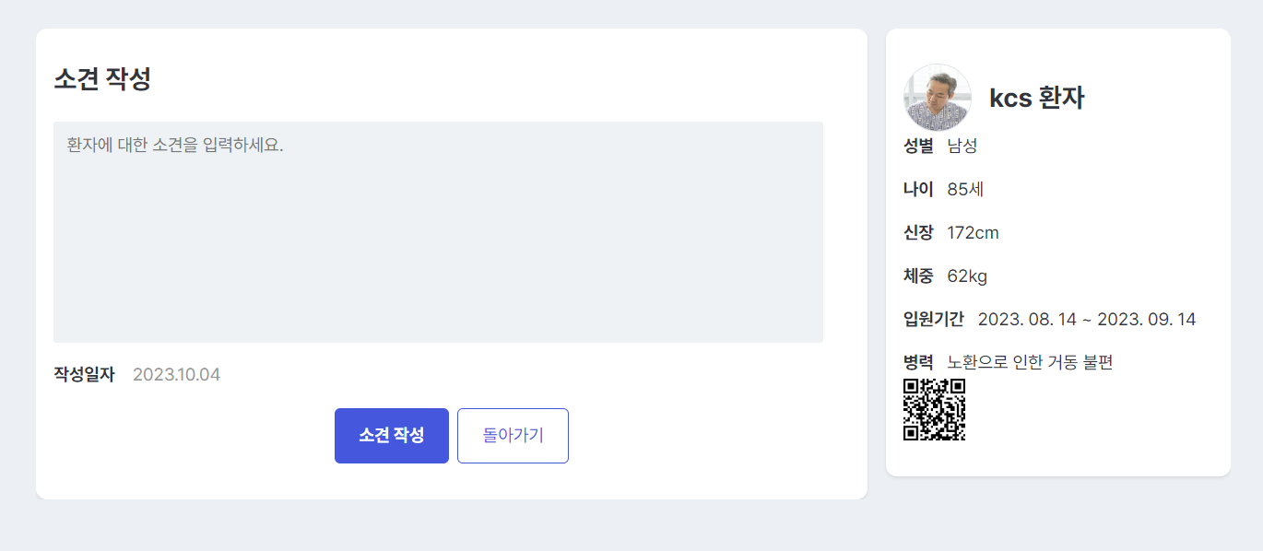
시연 영상
의사 소견 작성
의사 소견 작성
설명 1
설명 2

Slide 7
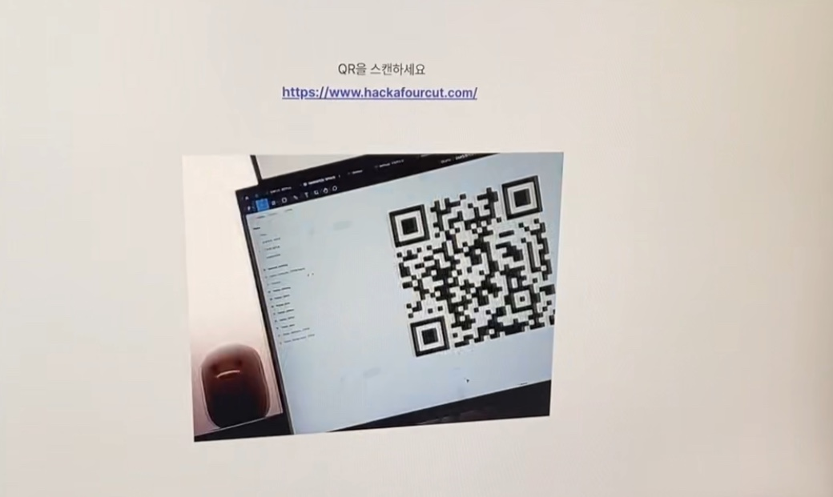
시연 영상
QR코드를 이용한 자격 인증
자격 인증
설명 1
설명 2

